Slide 1
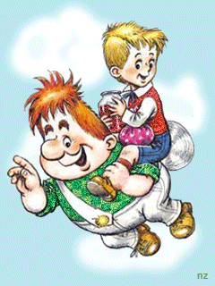

Slide 2
Мое любимое село
ТАБАЧНОЕ

Slide 3
Стоит веселый светлый дом,
Ребят проворных много в нем.
Там пишут и читают,
Решают и считают.
(Школа)

Slide 4
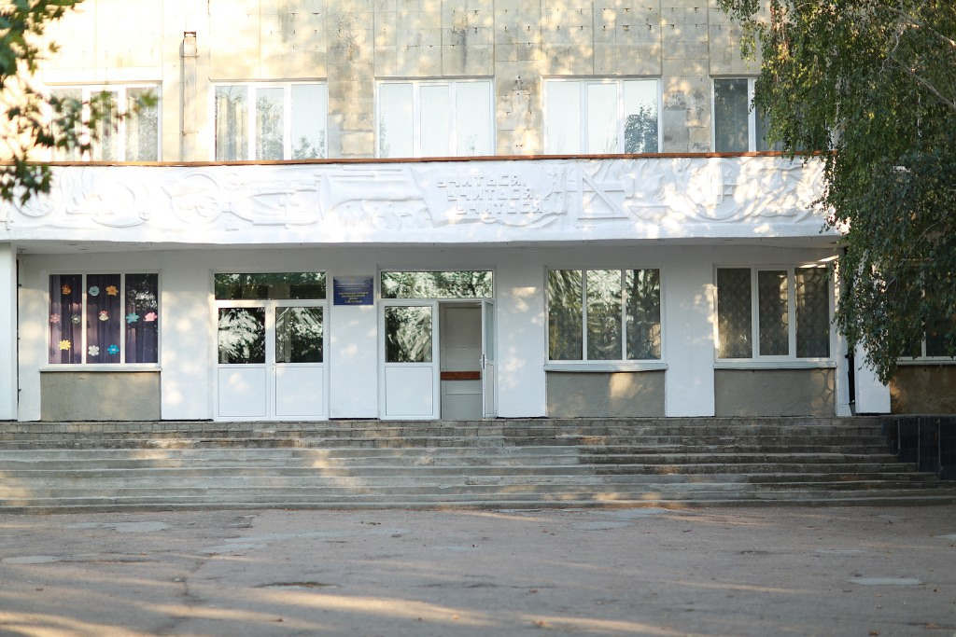

Slide 5
Если холодильник пуст,
Закончились продукты,
Ты сюда входи скорее,
Покупай, что повкуснее.
(Магазин)

Slide 6
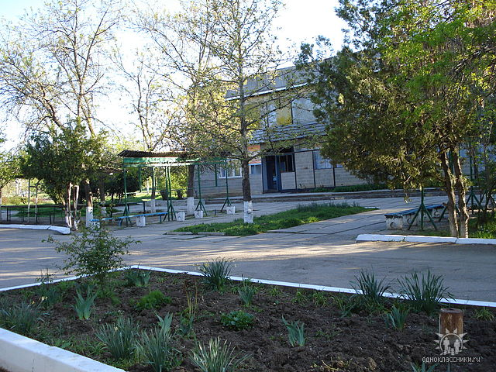

Slide 7
В этом здании врачи
Ждут людей, чтоб их лечить.
Всем они помочь готовы,
Отпускают лишь здоровых.
(Больница)

Slide 8
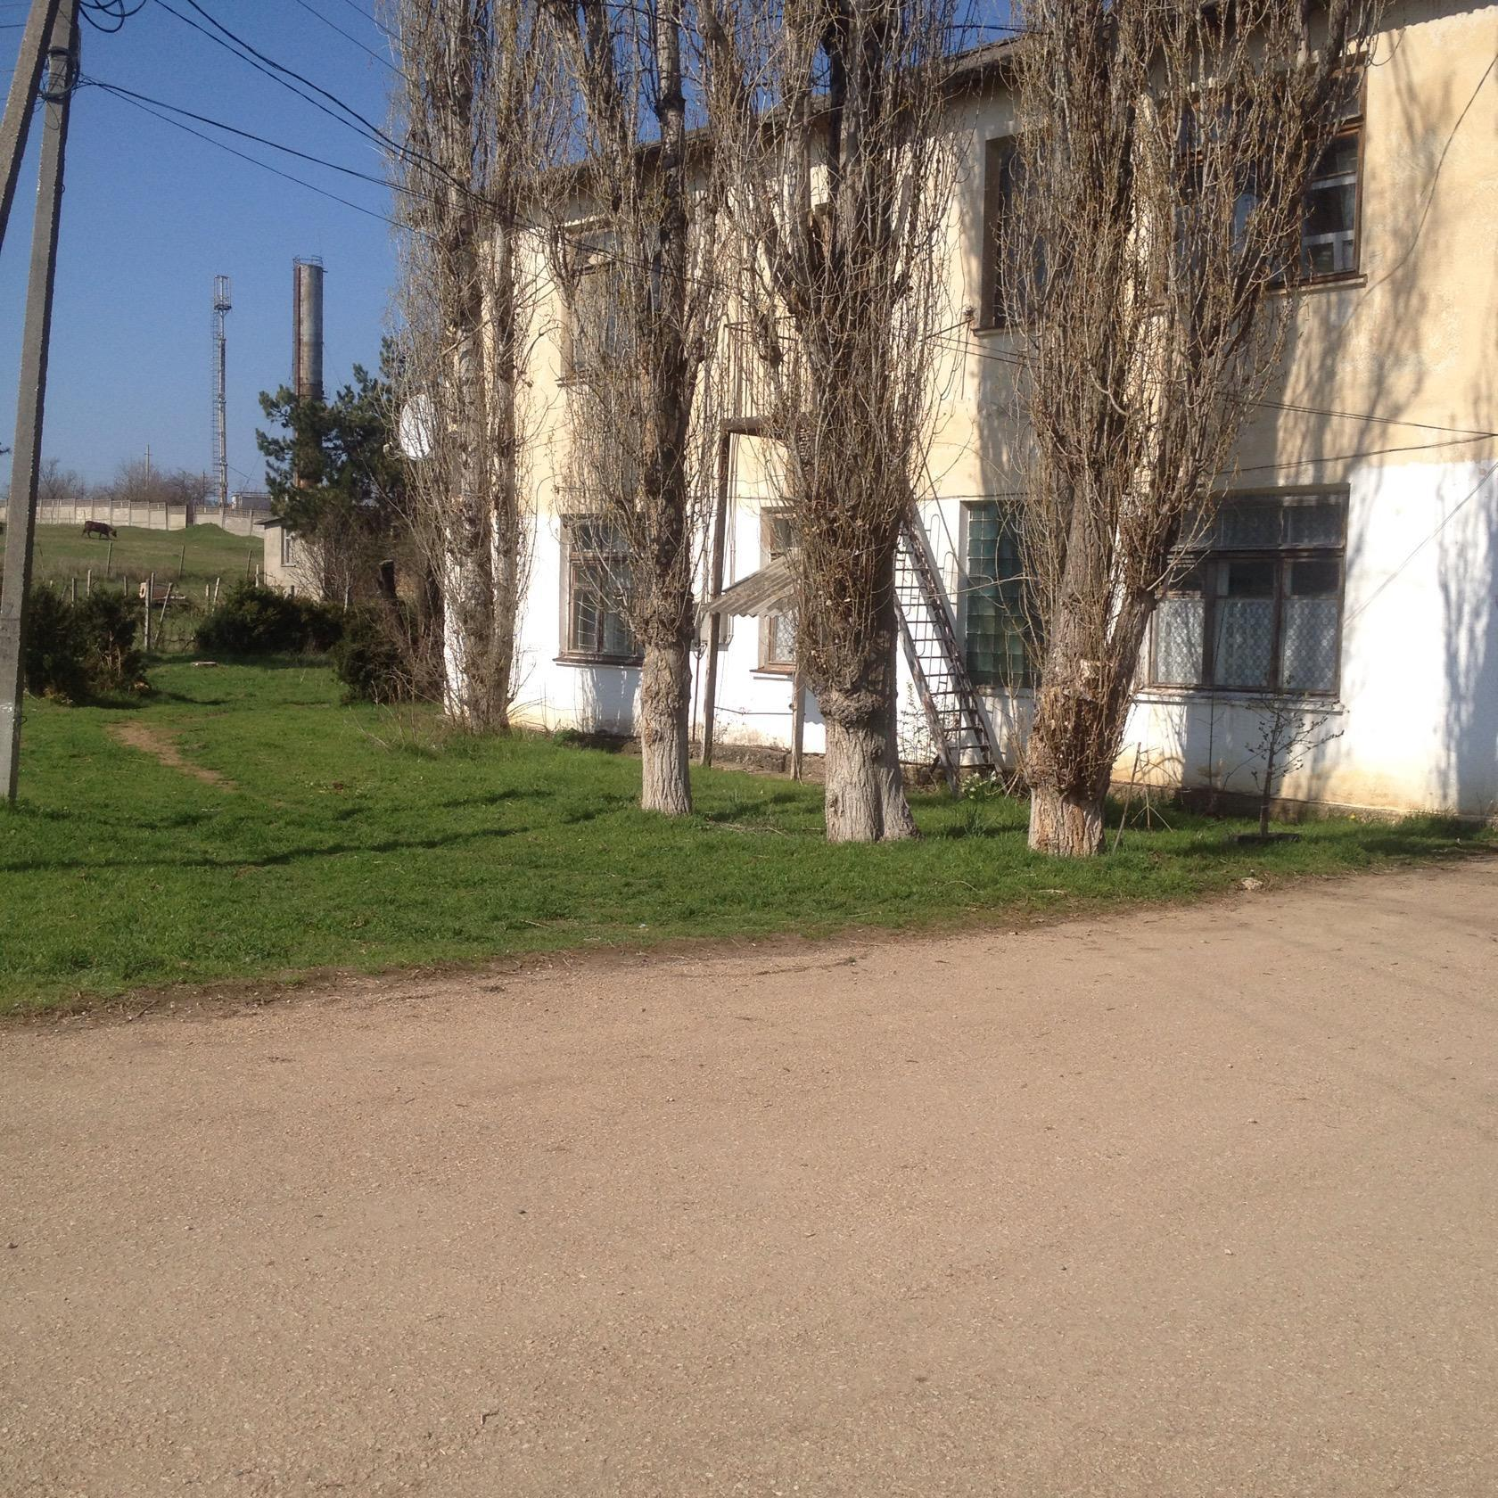
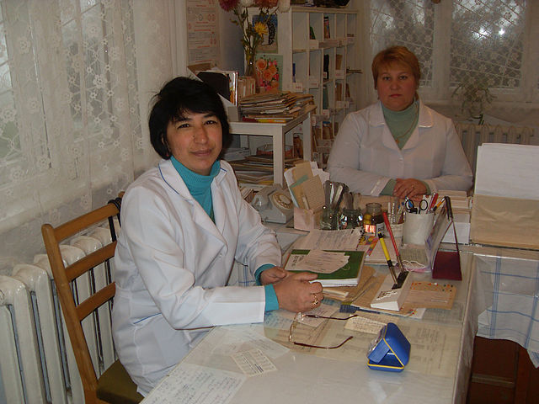

Slide 9
Там можно посмотреть мультфильмы, И спектакли, кинофильмы . Идём туда мы всей семьей. Хочешь танцуй там, хочешь – пой! Там сцена есть, там есть таланты –
Певцы, артисты, музыканты.

Slide 10
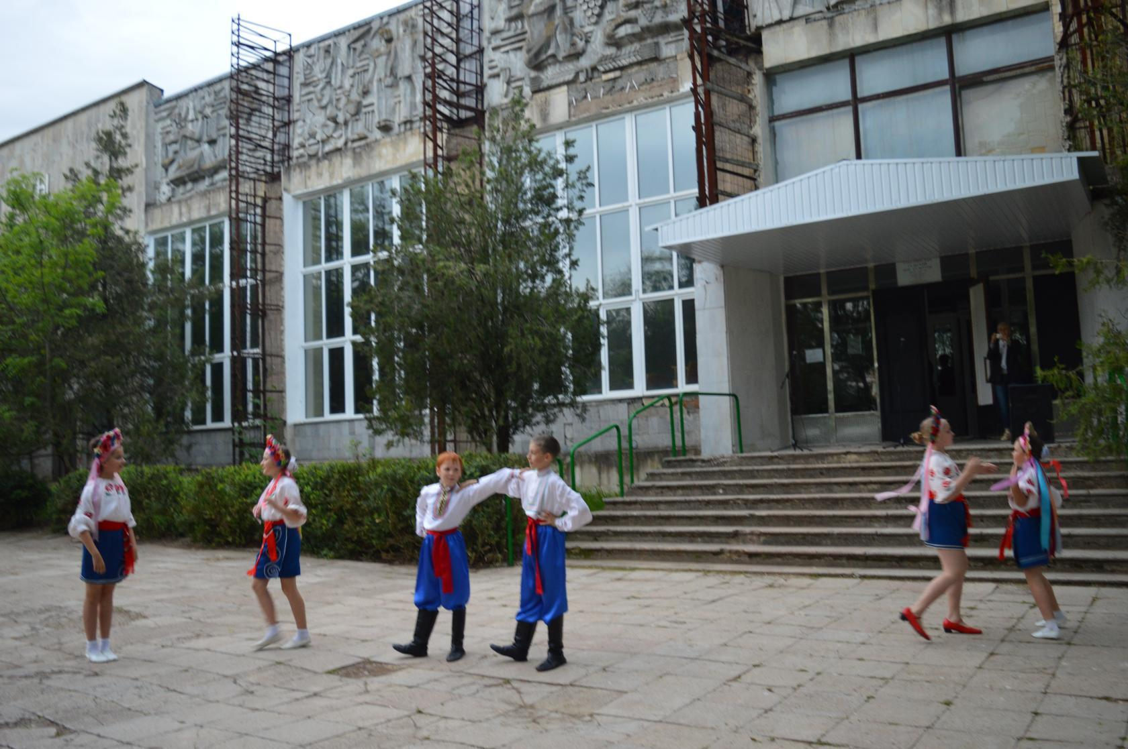

Slide 11
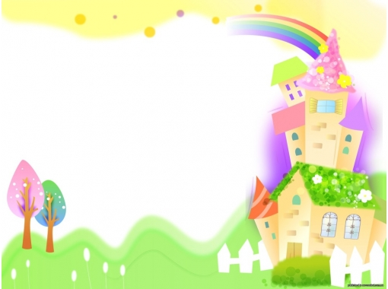
Стоит дом, дети в нём, Играют, веселятся, Отдыхают, спать ложатся, Родители придут домой уведут!

Slide 12
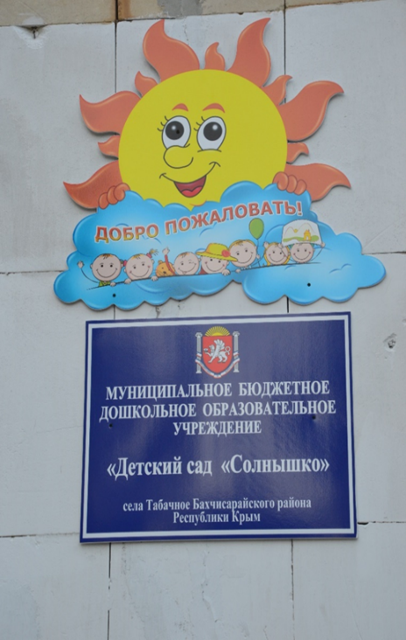
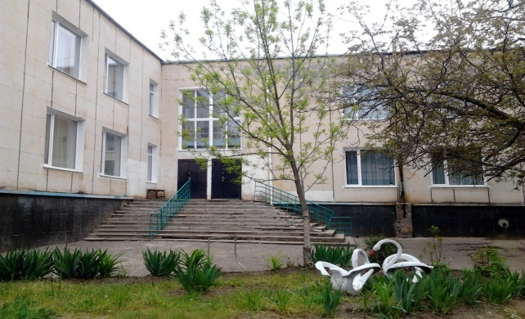
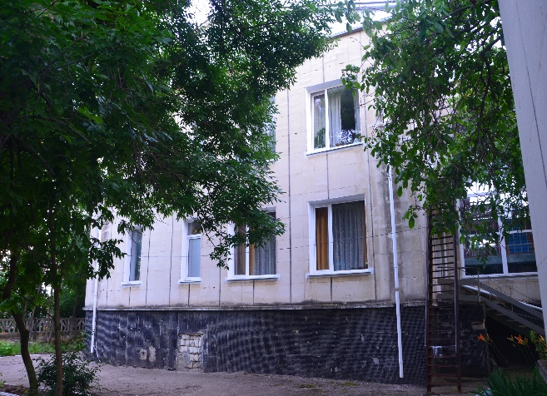

Slide 13
На полки легли
Посылки и бандероли.
Для граждан они
Играют большие роли.
А также письма заказные,
Которые шлют родные.
В здании этом переводы принимают
И подписку на газеты и журналы оформляют.

Slide 14
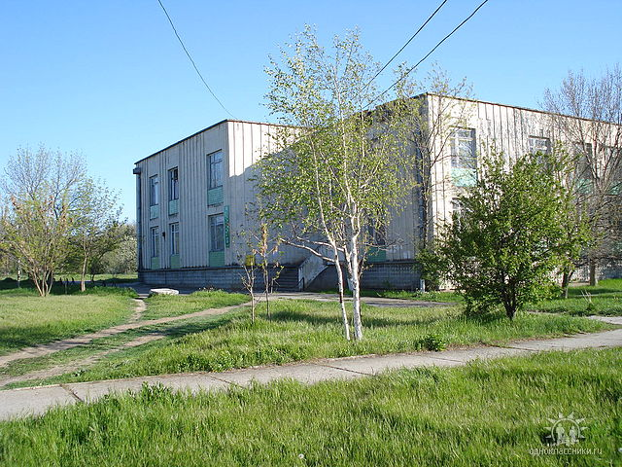

Slide 15
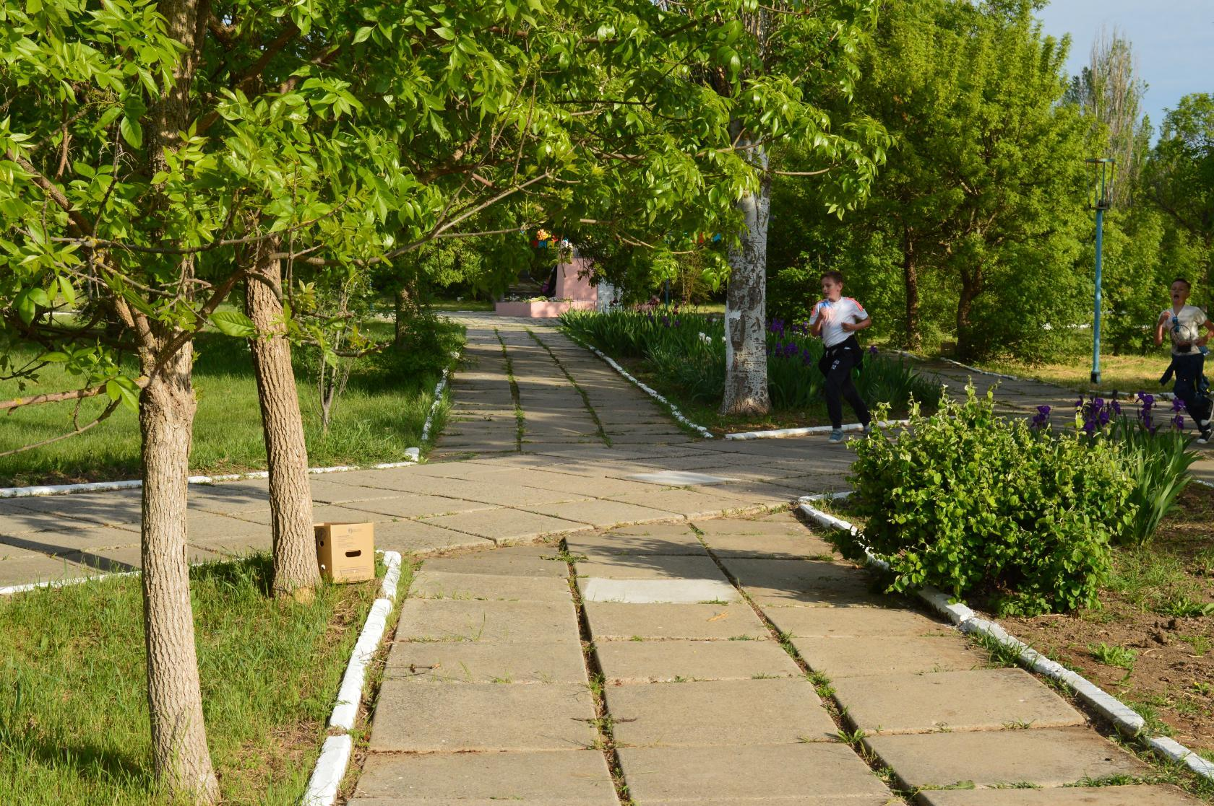

Slide 16
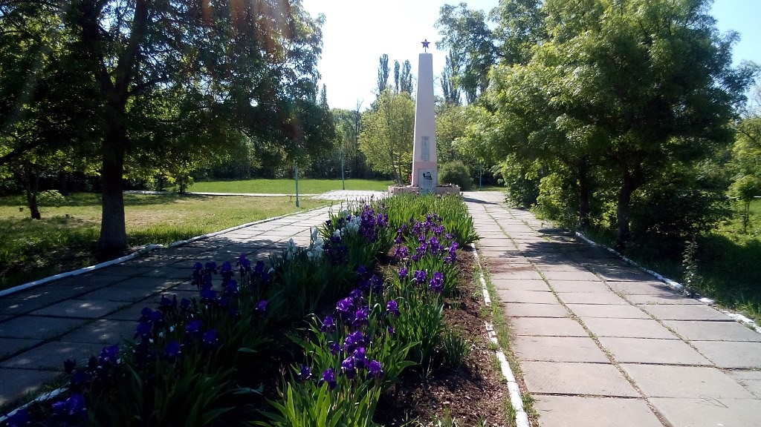

Slide 17
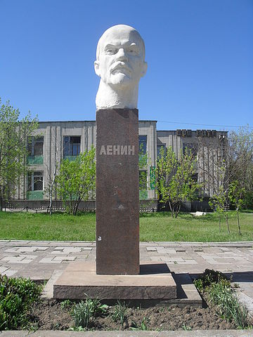
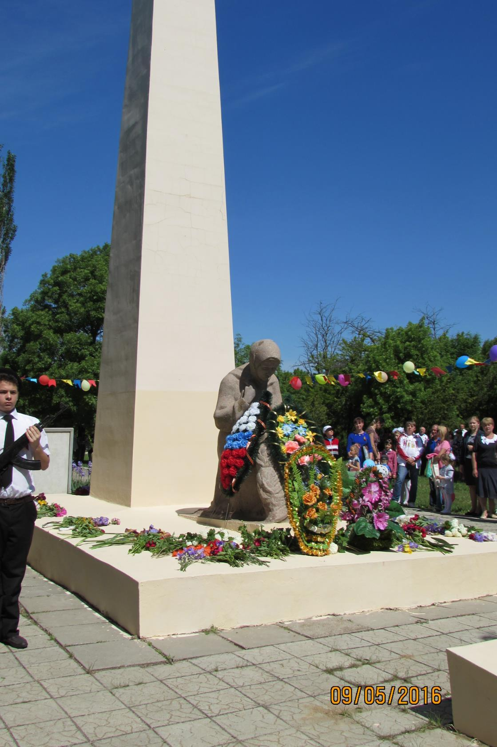

Slide 18
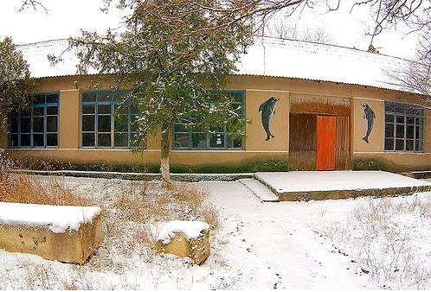

Slide 19
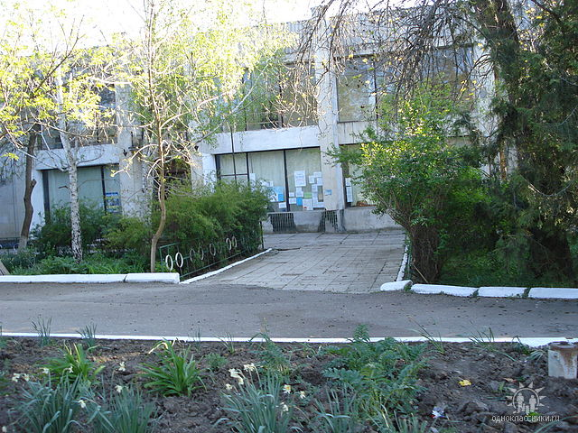

Slide 20
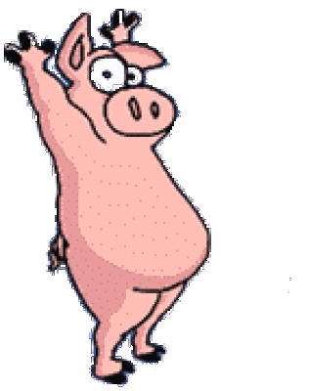
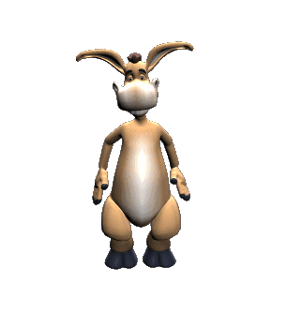
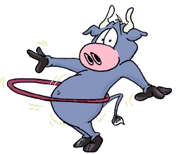
Веселая зарядка

Slide 21
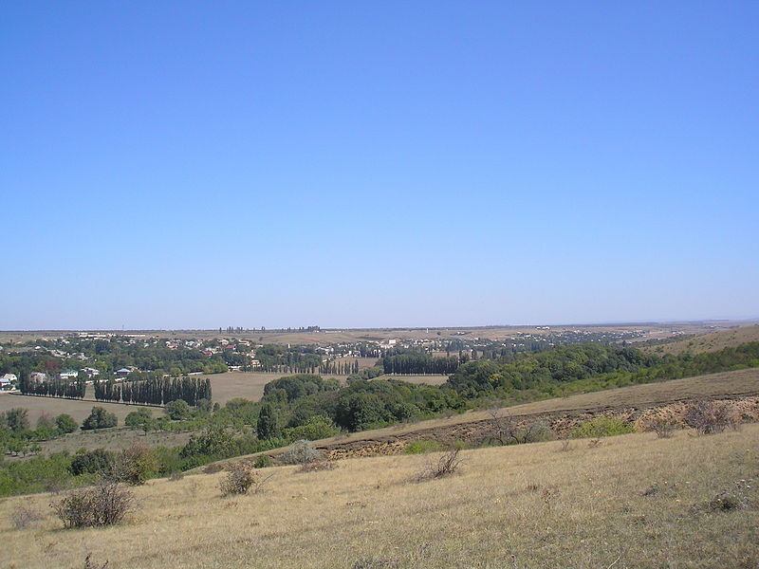
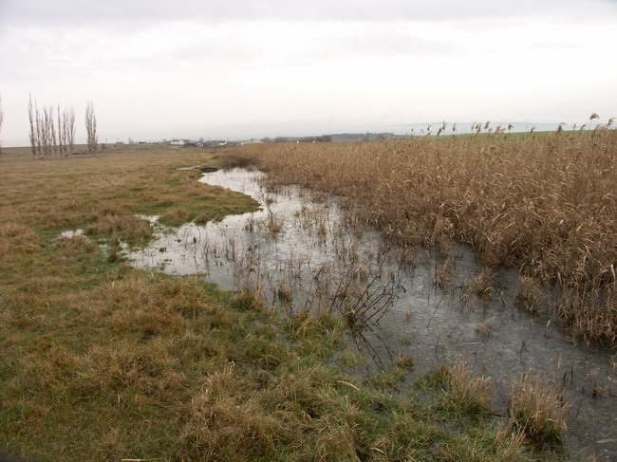

Slide 22
СПАСИБО ЗА ВНИМАНИЕ!

